Slide 1






Votre CSE externalisé pour récompenser & fidéliser
vos collaborateurs !
Document confidentiel - copyright © 2023
www.placedessalaries.com

Slide 2




Un accompagnement complet des entreprises selon leurs besoins
UN GROUPEMENT D’ACHATS
UNE PLATEFORME D’AVANTAGES
UNE E-CARTE CADEAU UNIVERSELLE
pour les entreprises
pour les salariés
pour vos salariés et vos clients
Document confidentiel - copyright © 2023

Slide 3



La plateforme d’avantages pour les TPE, PME et ETI
Notre métier:
Vous accompagner pour le bien-être de vos salariés.
Depuis 2014, Place des Salariés accompagne plus 2 000 sociétés
et permet à 25 000 salariés de profiter d’avantages grâce à plus de 100 000 offres chez de nombreux partenaires.
DYNAMISEZ VOTRE SOCIÉTÉ !
Attirez de nouveaux talents
Motivez & fidélisez vos salariés
Document confidentiel - copyright © 2023
Offrez plus de pouvoir d’achat

Slide 4

Donnez du pouvoir d’achat à vos salariés !
‣ EMPLOYEUR
Adhésion en 3 clics
SAV réactif : vous n’avez rien à gérer !
Des leviers URSSAF 100% exonérés
SITE INTERNET
APPLICATION MOBILE
OUTIL DE MESSAGERIE
‣ COLLABORATEUR
Autonomie totale
Économies sur tous les achats du quotidien
Rapidité de remboursement
Document confidentiel - copyright © 2023

Slide 5



Les prestations exonérées de cotisations
BILLETTERIE
CARTE CADEAU
CAGNOTTE
Remises proposées
Nombreuses enseignes
Tous les univers d’achats
100% dématérialisée & universelle
Attribution selon évènements
Budget plafonné (sauf culture)
Subventions / Participations
Activités sociales & culturelles
Les domaines :
Sport – Culture
Vacances - Loisirs
Document confidentiel - copyright © 2023
Services à la personne et garde d’enfants (*plafond)
*2421 euros/an/salarié en 2024

Slide 6














1.
Billetterie
Des remises de 5% à 50% chez de nombreuses enseignes, locales & nationales
SUR TOUS LES UNIVERS D’ACHATS
VIA UNE BOUTIQUE EN LIGNE
Site internet & Application mobile
Voyages
Cinéma
Parcs
Alimentaire
Sport & bien-être
Shopping
Document confidentiel - copyright © 2023

Slide 7




2.
Carte cadeau
LA LISTE DES ÉVÉNEMENTS :
UNE ATTRIBUTION POUR UN
ÉVÉNEMENT QUI CONCERNE LE SALARIÉ
Naissance - Adoption
Mariage - Pacs
Départ à la retraite
Fête des mères - des pères
Sainte-Catherine - Saint-Nicolas
Noël pour les salariés et les enfants
Rentrée scolaire
UNE UTILISATION EN LIEN AVEC L’ÉVÉNEMENT
UN MONTANT CONFORME POUR L’EXONÉRATION DE CHARGES
193€ / SALARIÉ / ÉVÈNEMENT / AN*
Document confidentiel - copyright © 2023
*Réglementation 2023

Slide 8




2.
Carte cadeau
Cas concret
Margaux, maman d’une fille de 6 ans, se marie en 2023.
Son employeur peut lui offrir 5 cartes cadeaux pour les évènements qui la concernent :
50€
50€
100€
60€
60€
MARIAGE
FÊTE
DES MÈRES
RENTRÉE SCOLAIRE
NOËL SALARIÉE
NOËL ENFANT
Document confidentiel - copyright © 2023
‣ Total de 320€ attribués sur l’année (en respectant le seuil par évènement)
‣ Exonération totale de cotisations et contributions sociales

Slide 9
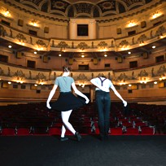
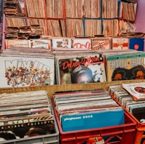


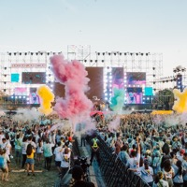



2.
Carte cadeau
* PAS DE PLAFOND
La carte CULTURE* : ce n’est pas que pour les musées !
Théâtres
Vinyles
Document confidentiel - copyright © 2023
Concerts & Festivals
Livres

Slide 10






3.
Cagnotte
LES DOMAINES D’UTILISATION – éligibles par l’ :
SPORT
CULTURE
VACANCES
LOISIRS
SERVICES À LA PERSONNE
ET GARDE D’ENFANTS*
Piscine
Stage tennis
Permis bateau
Plongée
Ski
Location matériels
…
Spectacles
Concerts
Spotify
Abo. Presse
Zoos
Livres
Ateliers créatifs
…
Train
Avion
Ferry
Hébergements
Location
...
[hors alimentaire]
Parcs d’attraction
Accrobranches
Karaokés
Escape games
Colonies de vacances
…
Ménage
Entretien : cheminée, dératisation, …
Jardinage
Crèche
…
Document confidentiel - copyright © 2023
* PLAFONNÉ
2 421€/AN/SALARIÉ

Slide 11



3.
Cagnotte
Cas concret
Margaux peut payer son inscription à la salle de sport pour être en forme avant son mariage.
Elle peut réserver son voyage de noces avec sa subvention vacances.
Elle peut également payer le centre aéré pour sa fille avec sa subvention « Services à la personne et garde d’enfants ».
Plafond
2 421€
Document confidentiel - copyright © 2023
SPORT
VOYAGE DE NOCES
(transport & logement)
GARDE POUR
SA FILLE

Slide 12
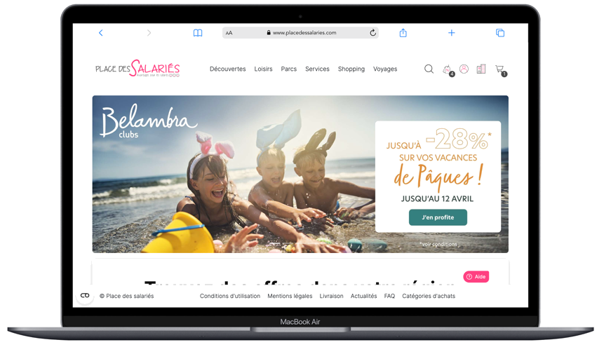

DÉMO
À la découverte de notre plateforme
où tout est intégré !
Site internet
Application mobile
Document confidentiel - copyright © 2023

Slide 13

Questions / Réponses
POSEZ-NOUS
TOUTES VOS QUESTIONS !
Document confidentiel - copyright © 2023

Slide 14

Votre contact privilégié
Anne GANDELIN
anne.gandelin@placedessalaries.com
07 66 31 22 92
Document confidentiel - copyright © 2023
www.placedessalaries.com

